Slide 1
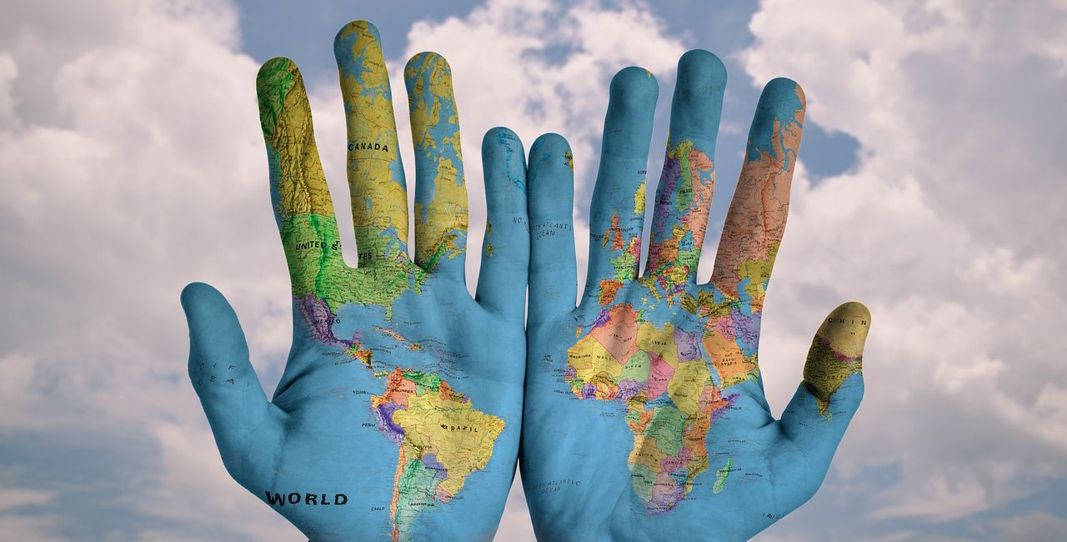
Γεωγραφία Δημοτικό Σχολείο Βορόκλινης
Τάξη Β
Χαρά Τίφα

Slide 2
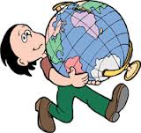
Επαναληπτικά μαθήματα σε ενότητες που διδάκτηκαν τα παιδιά

Slide 3
Σκοπός των Επαναληπτικών παρουσιάσεων είναι να θυμηθούν τα παιδιά όλα όσα έχουμε μάθει και να αναπολήσουν τις στιγμές που πέρασαν στην τάξη περνώντας ευχάριστα τον εγκλεισμό…..

Slide 4
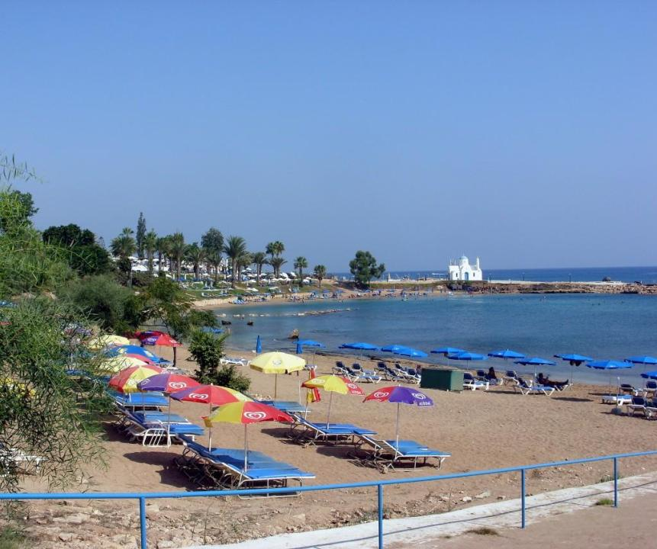
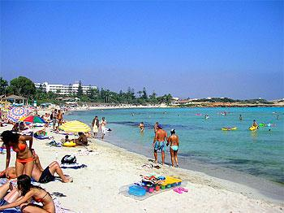
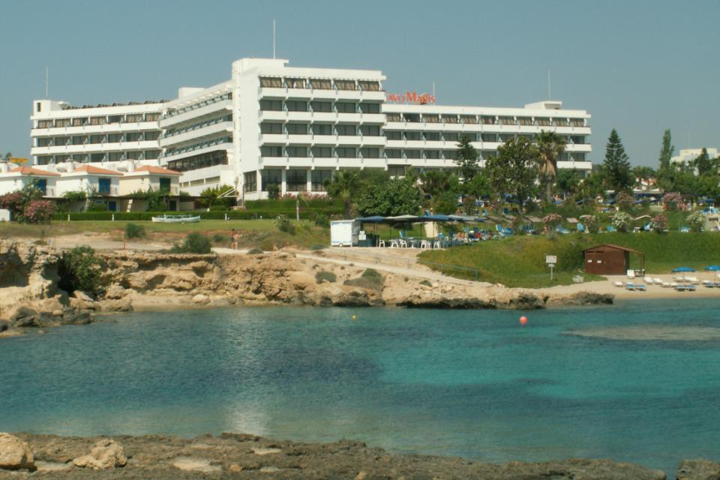
ΠΑΡΑΚΤΙΑ

Slide 5
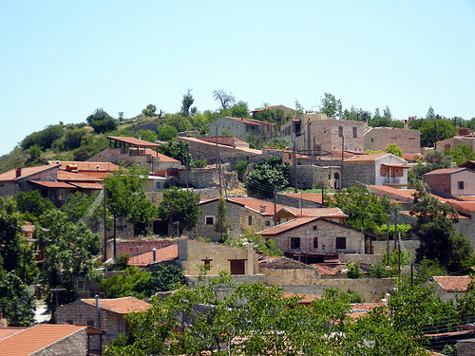
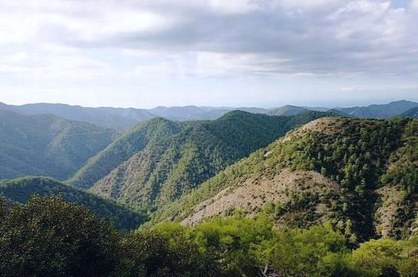
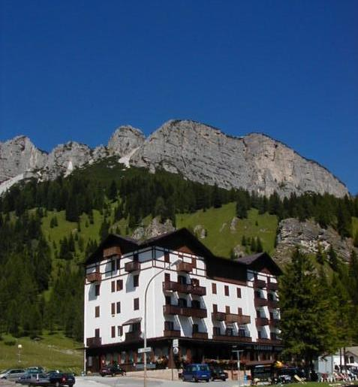
ΟΡΕΙΝΑ

Slide 6
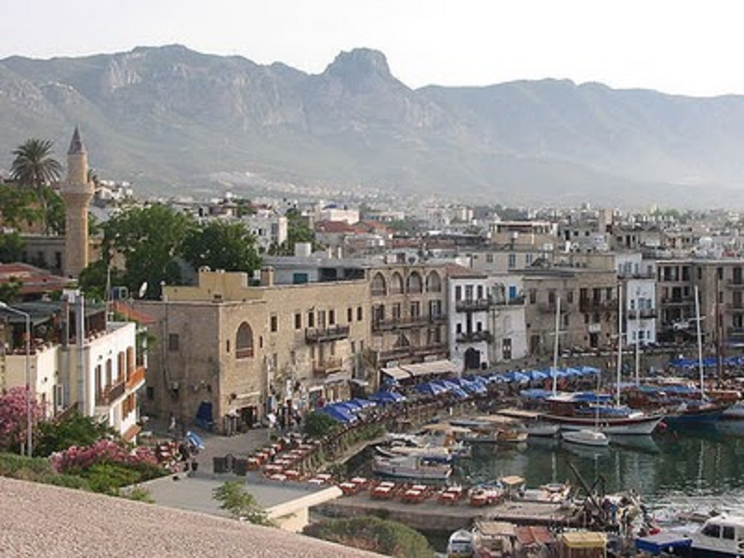
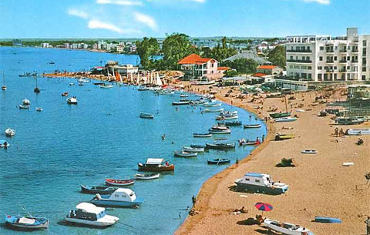
ΚΑΤΕΧΟΜΕΝΑ ΠΑΡΑΚΤΙΑ

Slide 7
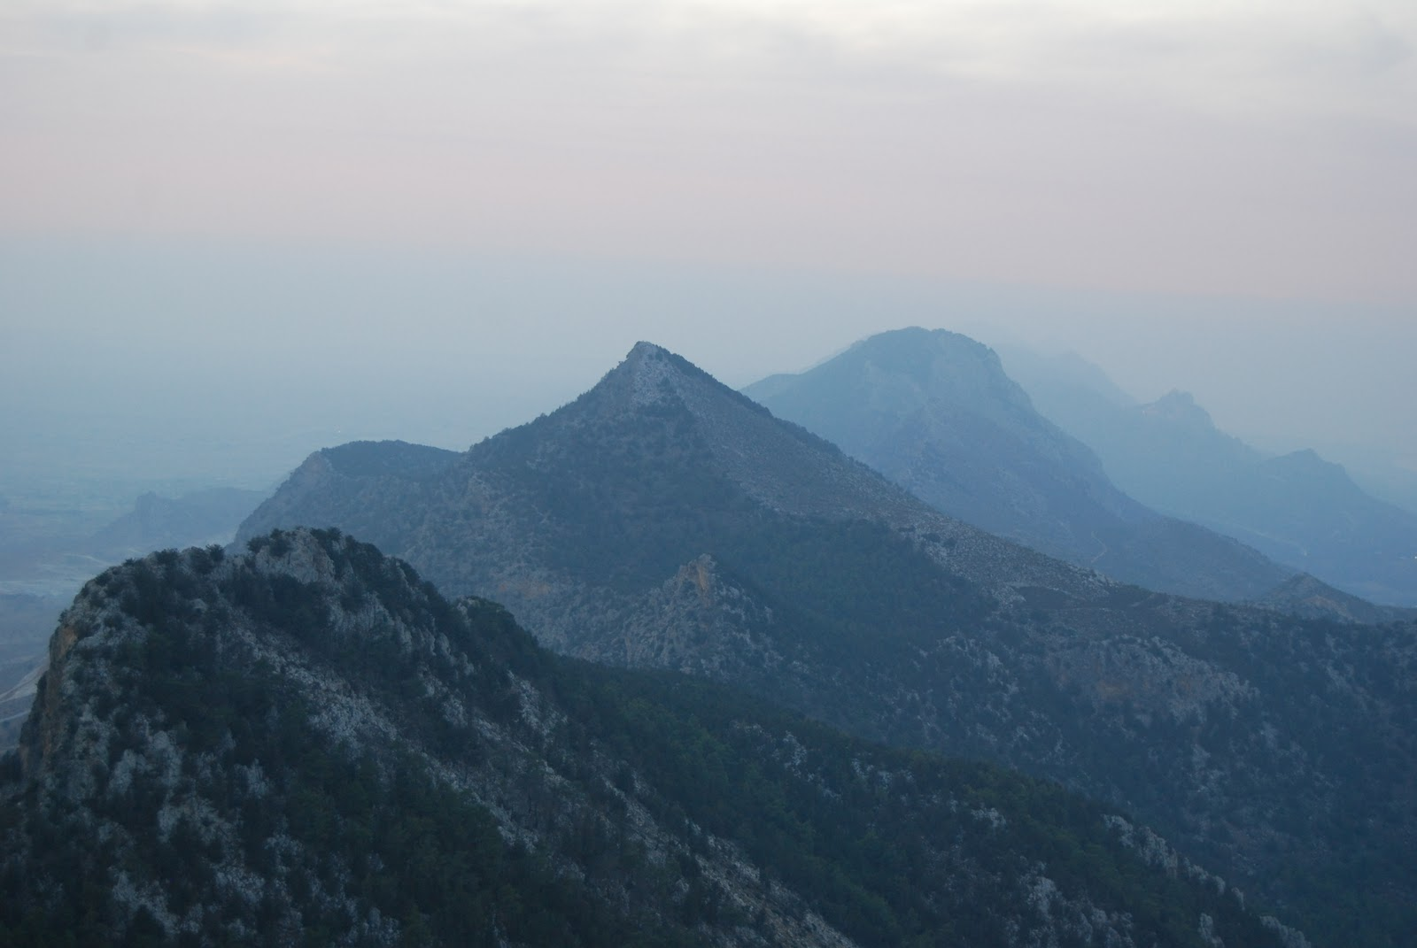
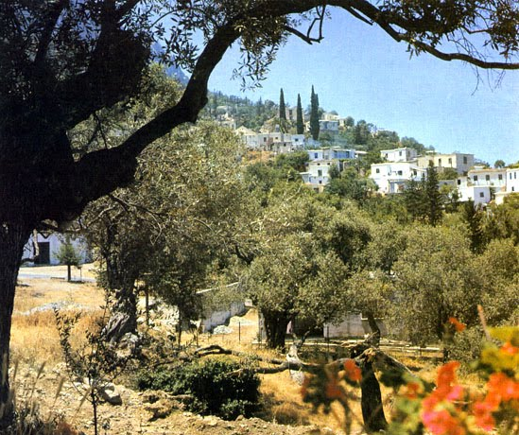
ΚΑΤΕΧΟΜΕΝΑ ΟΡΕΙΝΑ

Slide 8
ΜΥΘΟΣ ΓΙΑ ΤΟΝ ΠΕΝΤΑΔΑΚΤΥΛΟ ΠΑΤΗΣΤΕ ΤΟ ΒΙΝΤΕΟ PLAY

Slide 9
ΠΑΤΗΣΤΕ ΓΙΑ ΒΙΝΤΕΟ PLAY

Slide 10
ΑΙΘΟΥΣΕΣ ΔΙΔΑΣΚΑΛΙΑΣ

Slide 11
ΔΙΑΤΑΞΗ ΑΙΘΟΥΣΩΝ 1.ΣΕΙΡΕΣ

Slide 12
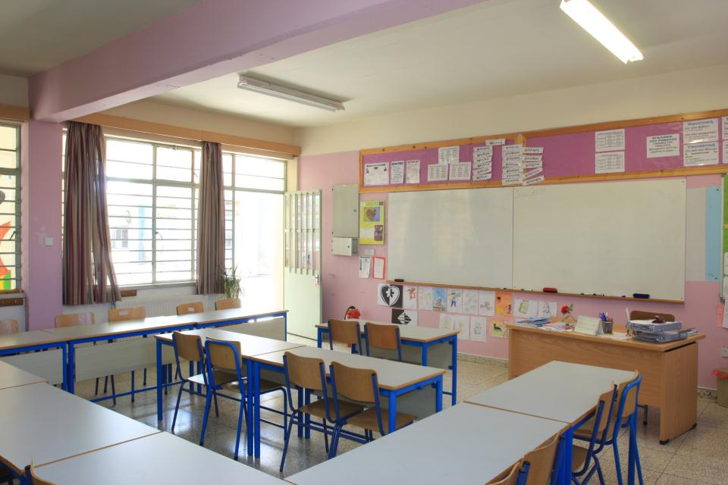
2.ΣΧΗΜΑ Π

Slide 13
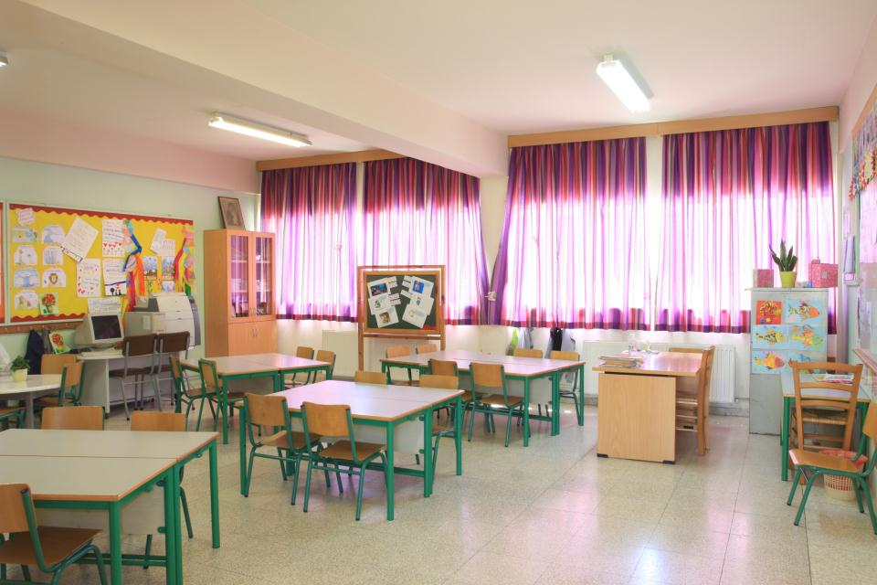
3. ΟΜΑΔΕΣ

Slide 14
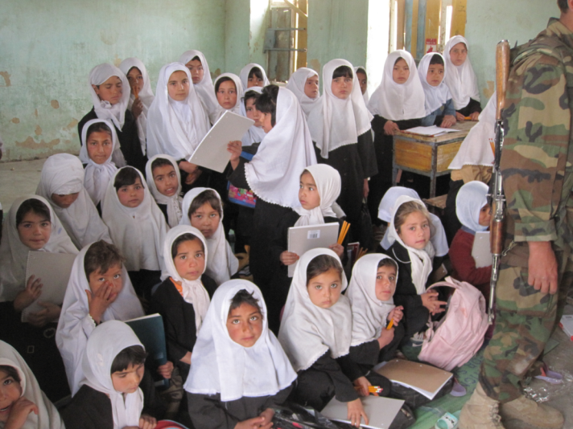
ΑΙΘΟΥΣΕΣ ΔΙΔΑΣΚΑΛΙΑΣ ΣΕ ΑΛΛΕΣ ΧΩΡΕΣ ΤΟΥ ΚΟΣΜΟΥ ΑΦΓΑΝΙΣΤΑΝ

Slide 15
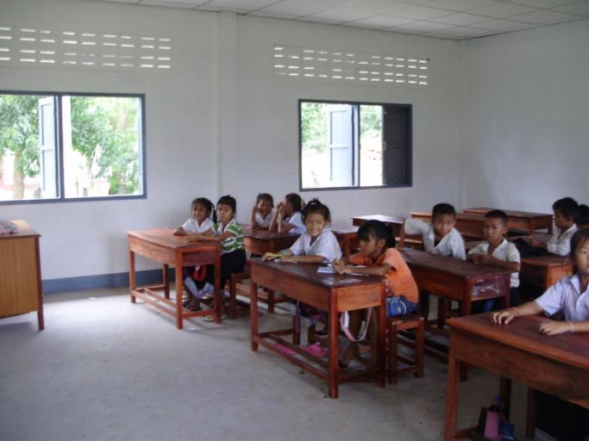
ΦΙΛΙΠΠΙΝΕΣ

Slide 16
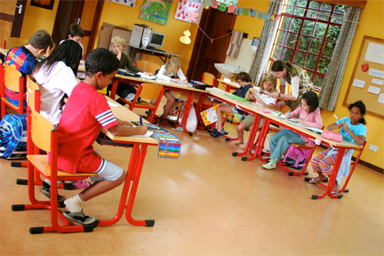
ΓΕΡΜΑΝΙΑ

Slide 17
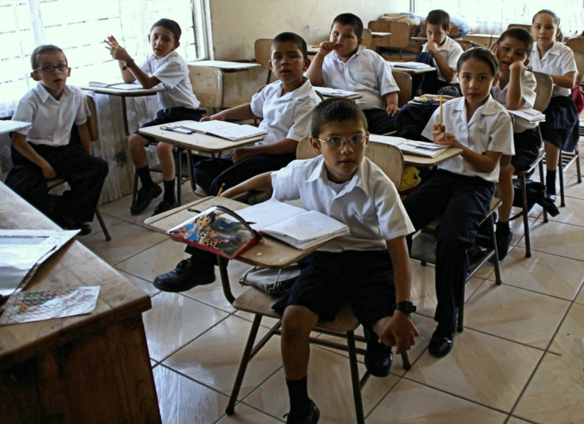
ΚΟΣΤΑ ΡΙΚΑ

Slide 18
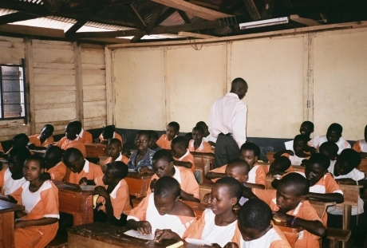
ΟΥΓΚΑΝΤΑ

Slide 19
ΚΙΝΑ

Slide 20
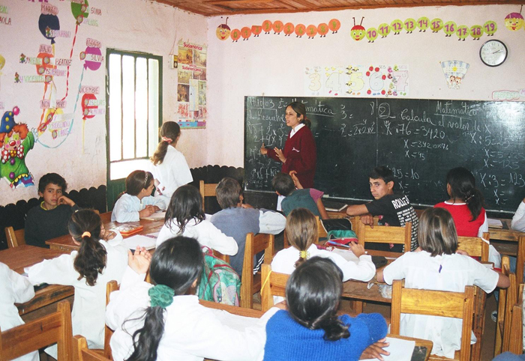
ΑΡΓΕΝΤΙΝΗ

Slide 21
ΑΓΚΟΛΑ

Slide 22
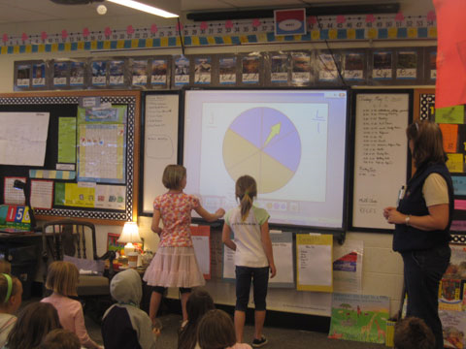
ΑΜΕΡΙΚΗ

Slide 23
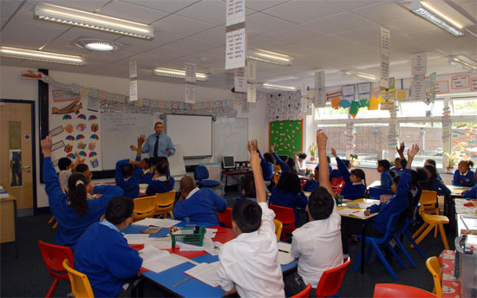
ΑΓΓΛΙΑ

